Slide 1
راهنمای فعالیت جسمانی میانسالان مبتلا به فشار خون بالا
دکتر مهشید نظریه
متخصص پزشکی ورزشی

Slide 2
قبل از تکمیل پرسش‌نامه مرتبط با فعالیت بدنی و در قدم اول اطمینان حاصل کنید فرد مبتلا به کدام بیماری است:
بيمارى ريوى (آسم، بیماری انسدادی ریه و ...)
پوکی استخوان
فشارخون بالا
سرطان
دیابت
نارسايى مزمن كليوى
بیماری عروق مغزی
درد زانو و کمر

Slide 3
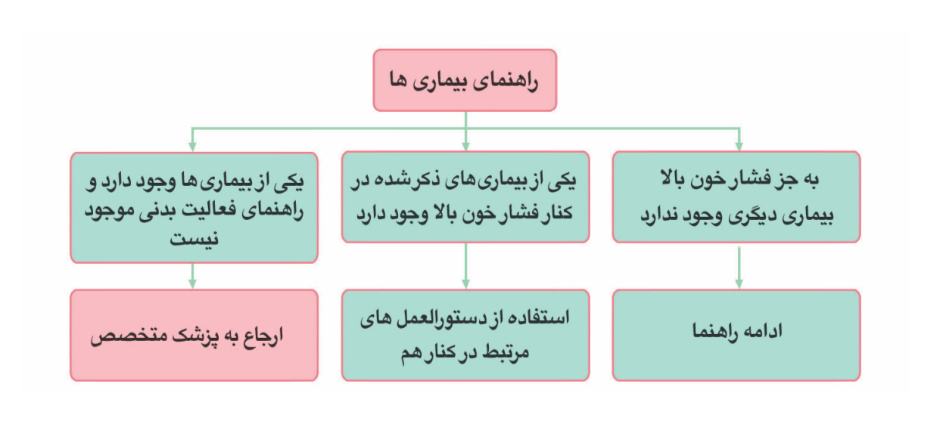

Slide 4
توجه: در صورتيكه فرد باردار است قبل از شروع ورزش با پزشك خود و يا متخصص پزشكى ورزشى مشورت كند.

Slide 5
پرسش هاى عمومى

Slide 6
آیا هنگام استراحت یا انجام کارهای روزمره و یا حین انجام فعالیت فیزیکی در ناحیه قفسه سینه احساس درد می‌کنید؟ ⃝
آیا تا به حال تعادل خود را بخاطر سرگیجه یا سیاهی رفتن چشم‌ها از دست داده‌اید و یا تا به حال هوشیاری خود را طی 12 ماه گذشته از دست داده‌اید؟ ⃝
اگرسرگیجه یا سیاهی رفتن چشم‌ها بدنبال نفس نفس زدن های بیش از حد (مثلا حین ورزش شدید) بوده است، پاسخ خیر به سؤال بدهید.
آیا تا به حال بیماری مزمن دیگری برای شما تشخیص داده شده است؟ موارد آن را بنویسید:----

Slide 7
آیا در حال حاضر دارویی برای بیماری مزمن خود مصرف می‌کنید؟ ⃝ لطفا داروهایی را که مصرف می‌کنید، لیست فرمایید ------
آیا در حال حاضر یا در ۱۲ ماه گذشته مشکلی در استخوان‌ها، مفاصل یا بافت نرم (عضله، تاندون، لیگامان) داشته‌اید که با افزایش فعالیت فیزیکی بدتر شود؟ ⃝
لطفا اگر در گذشته مشکلی داشته‌اید، ولی در حال حاضر فعالیت فیزیکی شما را محدود نمی‌کند، پاسخ منفی بدهید. لطفا مشکلات ذکر شده را بنویسید -----
آیا تا به حال پزشکتان به شما گفته است که فقط باید تحت نظارت پزشک فعالیت فیزیکی داشته باشید؟

Slide 8
پرسش هاى اختصاصى

Slide 9
۱. آیا احساس سفتی و سنگینی در اندام‌های تحتانی خود به دنبال راه رفتن دارید؟
کاهش جریان خون در پاها بدلیل بیماری عروق محیطی می تواند باعث لنگش باشد.
اغلب علائم بیمار با فعالیت تشدید می شود ولی درصورت شدید بودن بیماری، ممکن است
در حالت استراحت نیز بیمار علامت دار باشد.
تغییر رنگ پوست پاها و سردی اندام هنگام لمس می تواند وجود داشته باشد.
یکی از درمان های بسیار موثر در این بیماران ورزش است که پس از مشورت با پزشک
متخصص باید تجویز بشود.

Slide 10
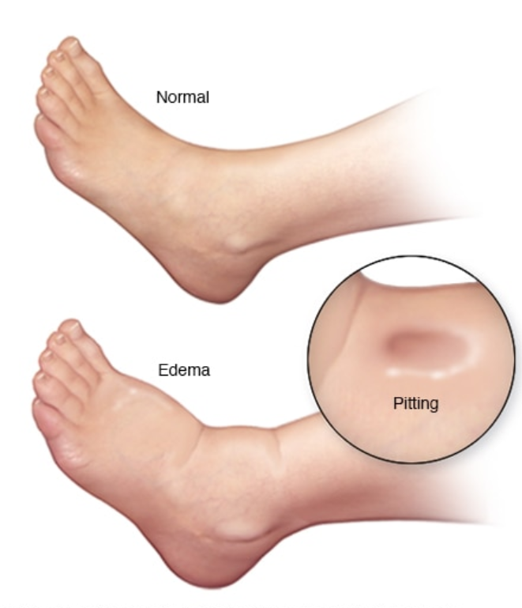
۲. آیا تا به حال دچار تورم دوطرفه اندام تحتانی شده‌اید؟
بیماریهای مختلفی نظیر نارسایی احتقانی قلب، بیماری های
کلیوی و یا عوارض مصرف بعضی از داروهای ضد فشار خون
از جمله کلسیم بلاکرها می توانند باعث ادم شوند.

Slide 11
۳. آیا تا به حال پزشک به شما گفته است که صدای اضافی در سمع قلب حین معاینه دارید؟
وجود سوفل در سمع قلب می تواند نشانه وجود بیماری مادرزادی قلب و یا بیماری اکتسابی دریچه ای قلب از جمله نارسايى ميترال يا تنگى دريچه آئورت … باشد.
سوفل های دیاستولیک يا سوفل هاى سیستولیک بيشتر از سه ششم پاتولوژیک بوده و نیاز به ارجاع به متخصص قلب دارند.

Slide 12
۴. آيا تاکنون احساس سرگیجه، ضعف فراگیر تنه یا اندام‌ها، کرختی یا از دست دادن حس یک سمت بدن را داشته‌اید؟
آیا تا به حال کاهش سطح هوشیاری و نابینایی گذرا داشته‌اید؟
حمله ایسکمیک گذرا (TIA) علائمی مشابه سکته مغزی(Stroke) داشته و معمولا در عرض کمتر از۱ ساعت به صورت خود به خودی برطرف میشود و آسیب دائمی ایجاد نمی کند.
می تواند یک علامت خطر برای بروز سکته مغزی در آینده باشد.

Slide 13
۵. آیا تا به حال احساس ضربان قلب شدید، تنگی نفس در حالت طاقباز و یا تنگی نفس شبانه که شما را از خواب بیدار کند، داشته‌اید؟
نارسایی قلب اغلب بدلیل بیماری عروق کرونر یا فشارخون بالا ایجاد شود.

Slide 14
۶. آيا تا به حال مجموعه علائم (تهوع و استفراغ، سرگیجه، تاری دید یا دوبینی، سردرد شدید، اضطراب، تنگی نفس، درد قفسه سینه، افزایش فشارخون) داشته‌اید؟
آموزش علائم و نشانه های سندروم های حاد کرونری و کریز فشارخون به بیماران بسیار مهم است.
بیمارانی که چنین علائمی را تجربه می کنند باید بلافاصله به نزدیکترین مرکز درمانی مراجعه
کرده و پس از دریافت درمان های مربوطه در مورد شروع فعالیت بدنی مورد بررسی قرار
گیرند.

Slide 15
۷. آيا در يك ماه گذشته سابقه بستري در بيمارستان به دليل مشكل قلبي داشته‌ايد؟
در صورت تشدید بیماری قلبی و يا انجام مداخلات تشخیصی-درمانی نیاز به ممنوعیت
ورزش و یا ملاحظات خاص در تجویز ورزش دارد.
در صورت پاسخ مثبت به سؤال فوق، حتی اگر بیمار قبل از بستری فعال بوده، برنامه
ورزشی جدید باید از ابتدا و با شدت کم تا متوسط آغاز شود.

Slide 16
۸. آیا در یک ماه گذشته به علت فشارخون بالا در بیمارستان بستری شده‌اید؟
ارزیابی
افراد مشکوک به فشار خون ثانویه (تنگی شریان کلیوی کوارکتاسیون آئورت و ..)
افراد با فشار خون بالا که مقاوم به درمان هستند
افراد با سابقه بروز فشارخون ناگهانی ( کریز فشار خون )
بیمارانی که نیاز به بررسی بیشتر از نظر بروز آسیب ارگانها (end organ damage) از جمله درگیری قلبی، عروقی، چشمی، کلیوی و آسیب مغزی دارند.

Slide 17
منظور از درگیری قلبی در بیماران با فشار خون کنترل نشده بروز هایپرتروفی بطنی، نارسایی قلبی، افزایش بروز خطر آریتمی به خصوص فیبریلاسیون دهلیزی میباشد.
از عوارض عروقی فشار خون بالا می توان به درگیری شریان کاروتید و عروق محیطی اندام تحتانی اشاره کرد.
فشار خون بالا میتواند منجر به بروز رتینوپاتی شود و انجام معاینات چشم در تشخیص زود هنگام این عارضه میتواند کمک کننده باشد.

Slide 18
فشار خون دومین عامل شایع بروز نارسایی کلیه بعد از دیابت است و استفاده از نسبت آلبومین به کراتینین و محاسبه GFR روش پذیرفته شده در تشخیص عوارض کلیوی فشار خون می باشد.
فشار خون میتواند با افزایش آسیب مغزی از جمله TIA و سکته های مغزی همراه باشد.

Slide 19
اگر پاسخ بیمار به تمامی سوالات بالا منفی است
در صورتیکه سن بيمار ٤٥ سال و یا بیشتر است و قبلأ فعالیت فیزیکی مداوم نداشته است، باید قبل از انجام فعالیت فیزیکی شدید با متخصص پزشکی ورزشی خود مشورت کند.
بررسى سطح فعاليت فيزيكى و اندازه گيرى ها را آغاز كنيد (ادامه راهنما)

Slide 20
اگر بیمار به یکی یا بيشتر از سوالات بالا پاسخ مثبت داده است:
قبل از شروع فعاليت فيزيكى بايد توسط پزشك مركز بررسى
شده و در مورد ارجاع بيمار به متخصص تصميم گيرى شود.

Slide 21
اگر بیمار اخیراً یک یا چند علامت زیر را تجربه کرده‌ است، باید قبل از شروع فعالیت فیزیکی توسط پزشک مرکز بررسی شده و در مورد ارجاع وی به متخصص تصمیم‌گیری شود.
تنگی نفس درحالت استراحت یا با فعالیت اندک
تنگی نفس در هنگام درازکشیدن یا خواب
تورم در ناحیه مچ پاها یا اندام تحتانی
تپش قلب یا احساس نامنظمی ضربان قلب
لنگش یا سنگینی در پاها
خستگی یا تنگی نفس نامتناسب با فعالیت‌های معمولی
افزایش یا کاهش وزن ناخواسته
درد در ناحیه شکم یا بزرگ شدن دور شکم
خستگی یا خواب آلودگی غیرمعمول
کاهش توان فعالیت بدنی
توجه: هرگونه تغییر نسبت به یک ماه گذشته مثبت درنظرگرفته می‌شود

Slide 22
اقدامات و مداخلات
پاسخ همه سوالات منفی است و ویزیت پزشک در۶ ماه گذشته داشته است:
پاسخ یکی از سوالات مثبت است، بیمار علائم ذکر شده را دارد یا ویزیت توسط پزشک در۶ ماه گذشته نداشته است:
بررسی سطح فعالیت فیزیکی و اندازه گیری‌ها (ادامه راهنما)
نیازمند ارزیابی بیشتر/ بررسی توسط پزشک عمومی

Slide 23
ارزیابی های تکمیلی و اندازه گیری ها
سنجش سطح فعالیت بدنی
منظور از فعال بودن، انجام فعالیت بدنی با شدت متوسط برای حداقل 30 دقیقه در روز و 3 روز در هفته به مدت 3 ماه است.
ارزیابی سطح فعالیت فیزیکی در این بخش همانند راهنمای فعالیت فیزیکی در میانسالان سالم انجام می‌شود. برای این کار به راهنمای مذکور مراجعه نمایید.

Slide 24
اندازه‌گیری‌ نمایید:
فشار خون و ضربان قلب بیمار در حالت خوابیده و در دو نوبت با فاصله ۵ دقیقه اندازه‌گیری شود.
فشار خون پس از ۳ دقیقه نشستن یا ایستادن اندازه‌گیری شود.
اندازه‌گیری قد و وزن

Slide 25
در صورت وجود موارد زیر بیمار باید توسط پزشک به دقت معاینه شده و در مورد ارجاع به پزشک متخصص تصمیم‌گیری شود:
فشارخون > ۱۴۰/۹۰ میلی متر جیوه
(در بیماران CKD یا D.M > ۱۳۰/۸۰ میلی متر جیوه )
ضربان قلب استراحت > ۱۰۰ بار در دقیقه

Slide 26
در صورتي‌كه فرد طي ٦ ماه گذشته هیچ فعاليت فيزيكي نداشته است:
در صورتي‌كه فرد طي ٦ ماه گذشته فعاليت فيزيكي داشته است:
پزشک برای تجویز نسخه ورزشی و یا ارجاع بیمار تصمیم‌گیری کند.
ادامه راهنمای فعالیت فیزیکی

Slide 27
ارزیابی موارد منع شروع ورزش در بیماران
فشار خون بالا در ورزش‌هاي هوازي: فشار سیستولی بيش از 180 و/یا دیاستولی بيش از 110 میلی متر جیوه
فشار خون بالا در ورزش‌هاي قدرتي: فشار خون سيستولی بيش از 160 /يا دياستولی بيش از 100 میلی متر جیوه
احساس سرگیجه، سیاهی رفتن چشم‌ها، سبکی سر حین تغییرحالت از حالت نشسته به ایستاده
تپش قلب نامعمول، سردی در قسمتهای انتهایی اندامها، تعریق سرد، کبودی لب‌ها و ناخن‌ها
احساس درد، سوزش، سنگینی یا ناراحتی در قفسه سینه
ضربان قلب بیشتراز 120 ضربه در دقیقه
تنگی نفس ناگهانی و تورم یا قرمزی اندام
تب بیشتراز ۳۷/۸ درجه
علایم بیماری سیستمیک ازجمله ضعف و بیحالی یا علایم عفونت
سرفه بیش از حد
تشدید بیماری عضلانی اسکلتی با انجام ورزش
توجه: در صورت وجود موارد منع، ورزش را شروع نکرده و پزشک بررسی‌های لازم برای ارجاع به متخصص را انجام دهد

Slide 28
توصيه‌هاي عمومی قبل از شروع ورزش
به بیمار توصیه کنید:
قبل از شروع ورزش به میزان کافی آب بنوشد.
از نیم تا یک ساعت قبل از ورزش به میزان ۲ تا ۳ لیوان مایعات مصرف نماید. (به‌طور کلی به قدری آب بنوشد که احساس تشنگی نکند.)
داروی خود را طبق دستور پزشک و در فاصله زمانی مشخص و ثابت مصرف کند.
فشارخون خود را قبل از شروع ورزش چک کند و در صورتی‌که در محدوده توصیه شده در دستورالعمل بود (فشارخون کمتر از ۱۶۰/۱۰۰ میلی‌متر جیوه)، ورزش را شروع کند.

Slide 29
ملاحظات حین جلسه ورزشی
از حبس کردن نفس حین انجام ورزش خودداری شود.
میزان مصرف مایعات حین ورزش باید به صورت نوشیدن یک لیوان مایعات هر 20 دقیقه باشد.

Slide 30
موارد قطع ورزش در بیماران مبتلا به فشارخون بالا
درد يا سوزش يا هرگونه احساس ناراحتي يا سنگيني قفسه سينه
تنگي نفس بيش از حد يا نامتناسب با شدت ورزش
سردرد شديد، تهوع و استفراغ، دوبيني يا تاري ديد
سرگيجه يا سبكي سر يا سياهي رفتن چشمها
رنگ پريدگي، كبودي زبان و لبها و يا زير ناخن ها
احساس عدم تعادل
تعريق سرد، لرز، سردي بيش از حد انتهاي دست و پا، لرزش غير طبيعي دستها
تپش قلب غير معمول يا نامتناسب با شدت ورزش
وجود هرگونه احساس نامنظمي درضربان قلب يا نبض
لنگش پا یا گرفتگي عضلات پشت ساق پا
خستگي شديد و نامتناسب با شدت ورزش
وجود هرگونه علامتي كه منجر به عدم تحمل ورزش يا ضعف و بي‌حالي شود.

Slide 31
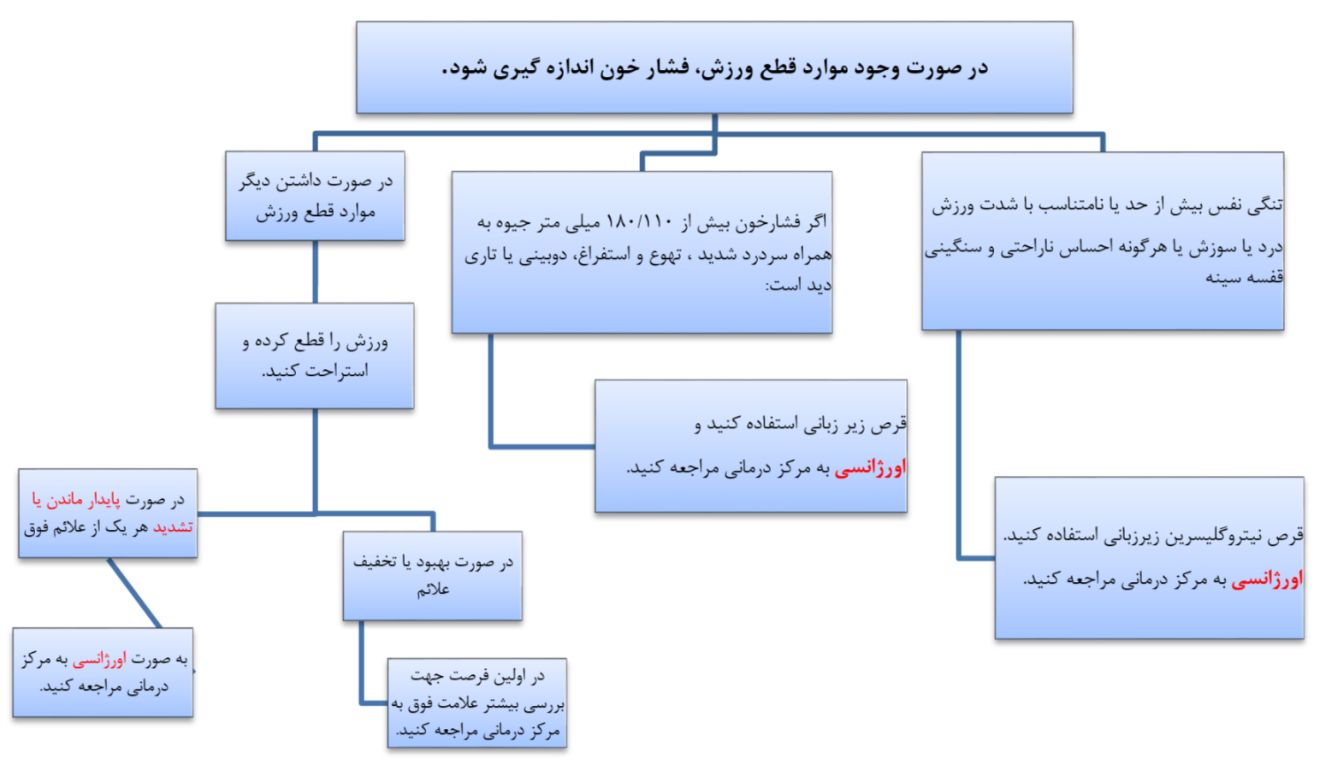

Slide 32
برنامه ورزشی را تجویز نمایید:
برنامه ورزش هوازي
۳ الی ۵ روز در هفته پیاده‌روی یا ورزش‌های معادل آن بر اساس جدول موجود در راهنمای ورزش میانسالان سالم

Slide 33
بیمارانی که تاکنون فعالیت بدنی نداشته اند:
شروع برنامه:
مدت هر جلسه ورزش: حداقل ۱۰ دقیقه فعالیت فیزیکی ممتد داشته باشید.
تعداد جلسات ورزشی در روز: حداقل ۳ جلسه ۱۰ دقیقه‌ای باشد.
شدت ورزش: پیاده روی با سرعت ۸۰ تا ۱۰۰ گام در دقیقه با درجه سختی کار ۱۱ از ۲۰
تعداد روزهای ورزش در هفته: ۳ الی ۵ روز در هفته

Slide 34
دو ماه بعد از شروع:
مدت هر جلسه ورزش: حداقل ۲۰ دقیقه فعالیت فیزیکی ممتد
تعداد جلسات ورزشی در روز: حداقل ۲ جلسه ۲۰ دقیقه ای باشد.
شدت ورزش: پیاده روی با سرعت ۸۰ تا ۱۰۰ گام در دقیقه با درجه سختی کار ۱۲ از ۲۰
تعداد روزهای ورزش در هفته: ۵ روز در هفته

Slide 35
دو ماه بعد (۴ ماه بعد از شروع):
مدت هر جلسه ورزش: حداقل ۳۰ دقیقه فعالیت فیزیکی ممتد
تعداد جلسات ورزشی در روز: حداقل ۱ جلسه ۳۰ دقیقه‌ای باشد.
شدت ورزش: پیاده روی با سرعت ۸۰ تا ۱۰۰ گام در دقیقه با درجه سختی کار ۱۳ از ۲۰
تعداد روزهای ورزش در هفته: ۵ روز در هفته

Slide 36
در صورت داشتن فعالیت فیزیکی با شدت و زمان تجویز شده در طی ۶ ماه گذشته:
مجددأ پرسشنامه عوارض بیماری از ابتدای راهنما برای بیمار تکمیل شده و در صورت عدم
وجود علائم شدت فعالیت فیزیکی طبق ادامه راهنما افزایش یابد.

Slide 37
در صورتی‌که در 6 ماه گذشته ورزش هوازی تجویز شده با شدت کم را به‌طور منظم انجام داده است:
شروع برنامه:
مدت هر جلسه ورزش: حداقل ۱۰ دقیقه فعالیت فیزیکی ممتد
تعداد جلسات ورزشی در روز: حداقل ۳ جلسه ۱۰ دقیقه ای باشد.
شدت ورزش: پیاده روی با سرعت ۱۰۰ تا ۱۱۰ گام در دقیقه با درجه سختی کار ۱۳ از ۲۰
تعداد روزهای ورزش در هفته: ۵ روز در هفته

Slide 38
دو ماه بعد:
مدت هر جلسه ورزش: حداقل ۲۰ دقیقه فعالیت فیزیکی ممتد
تعداد جلسات ورزشی در روز: حداقل ۲ جلسه ۲۰ دقیقه ای باشد.
شدت ورزش: پیاده روی با سرعت ۱۰۰ تا ۱۱۰ گام در دقیقه با درجه سختی کار ۱۳ از ۲۰
تعداد روزهای ورزش در هفته: ۵ روز در هفته

Slide 39
دو ماه بعد (۴ ماه بعد از شروع):
مدت هر جلسه ورزش: حداقل ۳۰ دقیقه فعالیت فیزیکی ممتد
تعداد جلسات ورزشی در روز: حداقل ۱ جلسه ۳۰ دقیقه ای باشد.
شدت ورزش: پیاده روی با سرعت ۱۰۰ تا ۱۱۰ گام در دقیقه با درجه سختی کار ۱۴ از ۲۰
تعداد روزهای ورزش در هفته: ۵ روز در هفته

Slide 40
در صورتی‌که بیمار یک سال فعالیت فیزیکی با شدت و مدت تجویز شده (ورزش متوسط) را بدون مشکل و مطابق راهنما داشته باشد:
جهت پیشرفت و ادامه فعالیت فیزیکی با شدت بیشتر توسط پزشک عمومی بررسی شده و
درصورت عدم نیاز به ارجاع به متخصص، ورزش‌های با شدت بیشتر را برای بیمار تجویز
نمایید.

Slide 41
ورزش قدرتی
حداقل ۲ماه پس از اجرای نسخه ورزشی هوازی می توان ورزش قدرتی را برای بیمار تجویز نمود.
برای تجویز ورزش‌های قدرتی بیمار را به پزشک متخصص پزشکی ورزشی ارجاع دهید.
ملاحظات حین جلسه ورزشی
از حبس کردن نفس حین انجام ورزش خودداری شود.
هنگام ورزش هر ۲۰ دقيقه يك ليوان مايعات مصرف نماييد.

Slide 42


